Slide 1
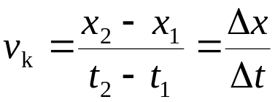
KINEMATIIKKAA:
SUORAVIIVAINEN LIIKE
Kinematiikka = liikeoppi, tutkitaan kappaleen
liikettä välittämättä siitä, miksi kappale on jou-
tunut liikkeeseen tai miksi sen liiketila muuttuu.
Suoraviivainen liike = Kappale kulkee pitkin
suoraa, nopeuden suunnan (eteen vai taakse) ja
suuruuden ei tarvitse pysyä vakiona.
Määritelmä:
Kappaleen keskinopeus v_{k} aikavälillä Δt = t₂ − t₁ on
, [v] = 1 m/s
missä x₁ on kappaleen sijainti hetkellä t₁ ja x₂
sijainti hetkellä t₂. Keskinopeus on siis sijainnin
muutos jaettuna muutokseen kuluneella ajalla.

Slide 2

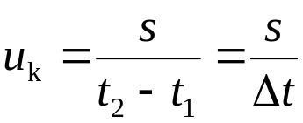
Huomaa! Ensin pitää määrittää positiivinen suunta.
Huomaa! Siirtymä ja siten myös keskinopeus voi
olla myös negatiivinen.
Huomaa! Nopeus on vektorisuure. Suoraviivai-
sessa liikkeessä vektoriluonne ilmenee vain
suureen etumerkkinä.
Määritelmä:
Kappaleen keskivauhti u_{k} aikavälillä Δt = t₂ − t₁
on rataa pitkin tehty matka s jaettuna kuluneella
ajalla eli
x
x₁
x₂
t
t₁
t₂
Notes:
Nopeuden ja vauhdin ero:
Esim 1: Edestakaisessa matkassa keskinopeus on nolla mutta keskivauhti ei. Esim. jos lähtee koululta käymään fillarilla kauppatorilla silakoita ostamassa, niin matkan keskivauhti voi olla vaikkapa 20 km/h, jos on oikein rivakka polkija, mutta keskinopeus on 0, koska kokonaissiirtymä on 0. Keskinopeus menomatkalla ei ole nolla, eikä keskinopeus paluumatkalla.
Esim 2: Spiraaliradalla (esim. spiraalinmuotoinen putki, johon pistetään kuula vierimään) keskivauhti on paljon suurempi kuin keskinopeus, ja niiden ero ei ole pelkkää saivartelua.

Slide 3
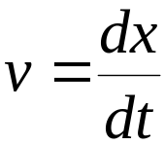
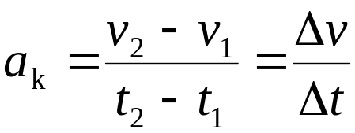
Suoraviivaisen liikkeen graafinen esitys
x−t-tasossa:
Keskinopeus aikavälillä [t₁, t₄] on x−t-tasossa
pisteiden P₁ ja P₄ kautta kulevan suoran kulma-
kerroin.
Hetkellinen nopeus on selvästikin käyrän tan-
gentin kulmakerroin. Matemaattisesti siis
Määritelmä:
Kappaleen keskikiihtyvyys a_{k} aikavälillä
Δt = t₂ − t₁ on
, [a] = 1 m/s²
x₃
x
x₄
P₄
x₁
P₁
x₂
t
t₁
t₂
t₃
t₄
Notes:
Mitä kuvassa tapahtuu?
Kullakin ajan hetkellä kappale on jossakin, joten mielivaltainen x-akselin suuntainen (tässä pystysuora) viiva leikkaa kappaleen liikettä kuvaavan käyrän täsmälleen kerran. T-akselin suuntainen (vaakasuora) viiva voi leikata käyrän useammin tai olla leikkaamatta.
Kpl:n aseman koordinaatti kasvaa ensin hitaasti, sitten nopeammin, ja sitten liikesuunta kääntyy.
Keskinopeus saadaan kolmioista suhteena Δx / Δt. Hetkellinen nopeus saadaan raja-arvona, kun Δt lähestyy nollaa, siis käyrän tangentin kulmakertoimena eli matemaattisesti x:n derivaattana ajan suhteen.
Asteikko on oleellinen: toisella skaalalla käyrä näyttää paljon lättänämmältä, ja suorien kaltevuudet erilaisilta, mutta fysikaaliset kulmakertoimet säilyvät samoina.

Slide 4
missä v₁ on kappaleen nopeus hetkellä t₁ ja v₂
nopeus hetkellä t₂. Keskikiihtyvyys on siis
nopeuden muutos jaettuna muutoksen kuluneella
ajalla.
Huomaa! Kuten nopeuskin, kiihtyvyys on
vektorisuure.
Huomaa! Kiihtyvyys voi suoraviivaisessa liik-
keessä olla joko positiivinen tai negatiivinen
(mutta etumerkki ei kerro, onko liike aidosti
kiihtyvää vai hidastuvaa).
Suoraviivaisen liikkeen graafinen esitys
v−t-tasossa:
Keskikiihtyvyys aikavälillä [t₁, t₄] on v−t-tason
pisteiden P₁ ja P₄ kautta kulkevan suoran kulma-
kerroin.
v₃
v
v₄
P₄
t
v₁
P₁
v₂
t₁
t₂
t₃
t₄
Notes:
Kiihtyvyys on vähän huono sana silloin, kun tarkastellaan käyräviivaista liikettä. Suoraviivaisessa liikkessä kiihtyvyys kuvaa tosiaankin vauhdin lisääntymistä tai vähentymistä (negatiivinen kiihtyvyys).
Mitä kuvassa tapahtuu?
Kullakin ajan hetkellä kappaleella on jokin nopeus, joten mielivaltainen v-akselin suuntainen (tässä pystysuora) viiva leikkaa kappaleen liikettä kuvaavan käyrän täsmälleen kerran. T-akselin suuntainen (vaakasuora) viiva voi leikata käyrän useammin tai olla leikkaamatta.
Kpl:n nopeus kasvaa ensin hitaasti, sitten hidastuu, ja sitten liikesuunta kääntyy.
Keskikiihtyvyys saadaan kolmioista suhteena Δv / Δt. Hetkellinen nopeus saadaan raja-arvona, kun Δt lähestyy nollaa, siis käyrän tangentin kulmakertoimena eli matemaattisesti v:n derivaattana ajan suhteen.
Jos nopeus on vakio, niin keskinopeus on sama kaikilla aikaväleillä.

Slide 5
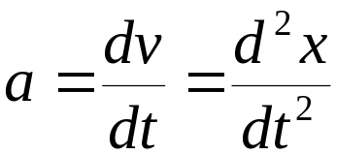
Hetkellinen kiihtyvyys on selvästikin käyrän
tangentin kulmakerroin. Matemaattisesti siis
Tasaisessa liikkeessä nopeus v on vakio
( = v_{k} mielivaltaisella aikavälillä).
Tasaisessa liikkeessä keskinopeuden määritel-
mästä saadaan
x₂ = x₁ + v(t₂−t₁)
tai
x = vt
kun valitaan t₁ = 0, t₂ = t
x₁ = 0, x₂ = x
x
v
t
t
Notes:
Tasaisessa liikkeessä keskinopeus ja hetkellinen nopeus ovat siis samoja.

Slide 6
Kappaleen siirtymä
Δx = x₂−x₁ saadaan
siis määritetyksi
v−t-tasossa pinta-alana.
Tasaisesti muuttuvassa liikkeessä kiihtyvyys
a on vakio ( = a_{k} mielivaltaisella aikavälillä).
Tasaisesti muuttuvassa liikkeessä keskikiihty-
vyyden määritelmästä saadaan
v₂ = v₁ + a(t₂−t₁) tai v = v₀ + at
kun valitaan v₂ = v, v₁ = v₀, t₁ = 0, t₂ = t.
v
t
t₁
t₂
s
v
t
t
Notes:
Tasaisesti muuttuvassa liikkeessä keskikiihtyvyys ja hetkellinen kiihtyvyys ovat samoja.
Ajan ja paikan nollakohta on yleensä varsin mielivaltainen, joten alkupaikka ja -aika voidaan useimmiten laittaa nollaksi, mutta alkunopeuden nollaksi asettaminen ei useinkaan ole luonnollinen valinta, vaikka nopeus onkin suhteellinen käsite.

Slide 7
Tasaisesti muuttuvassa liikkeessä keskinopeus on
v_{k} = (v₀ + v)/2
joten siirtymäksi saadaan
x₂−x₁ = v_{k} (t₂−t₁),
josta aiemmin merkinnöin
tulee
x = v₀ t + at² /2
Taas saadaan siirtymä pinta-alana.
Huomaa! Jos tasaisesti muuttuvassa liikkeessa
nopeuden suunta muuttuu, niin kuljettu matka s
pitää laskea osissa, edellinen lauseke pätee
siirtymälle.
x = |A₁| − |A₂|
s = |A₁| + |A₂|
v
v
v₀
t
t
v₀
v
A₁
t
t
A₂
v
Notes:
x = v_{k} t = (v₀ + v) t /2 = (v₀ + v₀ + at) t /2 = v₀ t + at² /2.
V₀t on laatikon pinta-ala ja at²/2 kolmion pinta-ala, kuten näkyy edellisen sivun kaavasta v = v₀ + at eli v - v₀ = at
Matka pitää jakaa sellaisiin osiin, joissa liike tapahtuu samaan suuntaan.
Jos halutaan nopeus matkan funktiona, saadaan

Slide 8
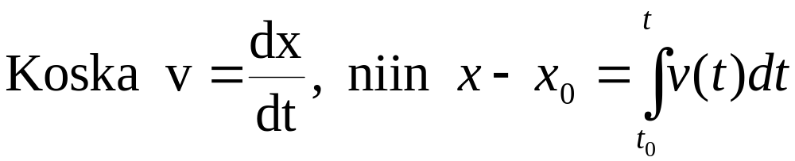
Yleinen muuttuva liike:
Kiihtyvyys ei ole vakio vaan vaihtelee ajan
mukaan. Loppunopeuden ja -sijainnin ratkaise-
miseksi olisi tunnettava kiihtyvyys ajan funk-
tiona. Yleisessä tapauksessakin kappaleen asema
ja kuljettu matka voidaan määrittää graafisesti
pinta-aloina:
x = |A₁| − |A₂| + |A₃|
s = |A₁| + |A₂| + |A₃|
Tätä kutsutaan graafiseksi integroinniksi.
v
A₁
A₃
t
A₂
Notes:
Mitä käyrällä tapahtuu?
Kappalee nopeus kasvaa ja rupeaa sitten hidastumaan kunnes pysähtyy (hetkeksi) ja kääntyy takaisin jne.
V-t-tasossa siis t-akselin yläpuolinen pinta-ala lasketaan positiivisena ja ala-puolinen negatiivisena siirtymää laskettaessa. Kuljettua matkaa laskettaessa kaikki pinta-alat lasketaan yhteen.
Esimerkkikäppyröitä x-t- ja v-t-tasossa, joista katsotaan minkalaista liike on.

Slide 9
Pystysuora heittoliike
Maan vetovoiman aiheuttama kiihtyvyys g
riippuu paikasta ja korkeudesta, mutta ei kappa-
leen massasta eikä muodosta. Lähellä maan
pintaa se on likimain vakio g ≈ 9,8 m/s²
(ja suunta tietysti alaspäin) . Pystysuora heittoliike
on siten tasaisesti muuttuvaa suoraviivaista
liikettä.
Pystysuorassa heittoliikkeessa kannattaa usein
valita pystysuoran koordinaatin (y:n) positiivinen
suunta alkunopeuden suuntaiseksi.
v = v₀ − gt
y = v₀ t − gt² /2
v = v₀ + gt
y = v₀ t + gt² /2
y
t
t
y
Notes:
Puhutaan myöhemmin, mistä vakioisuus johtuu.
Koordinaatiston suunnan voi valita miten haluaa, mutta järkevä valinta voi vähentää temppuilua etumerkkien kanssa.
Putoamisliike on jälkimmäisen erikoistapaus.

